Slide 1


ČRKI U NIKOLI DOLGČAS NI,
SEM IN TJA SE ZIBLJE IN SMEJI,
IN ČE SE TUDI TI RAD SMEJIŠ,
ČRKO U HITRO OSVOJIŠ!

Slide 2
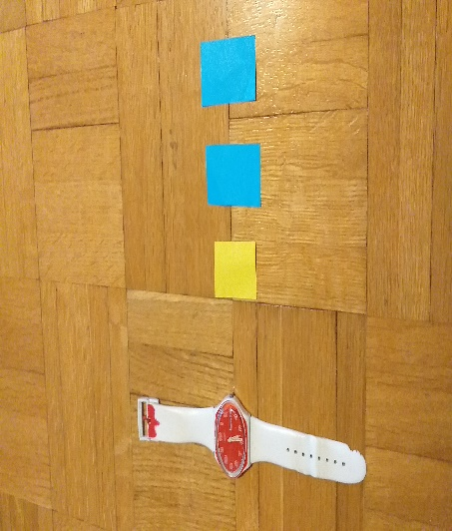
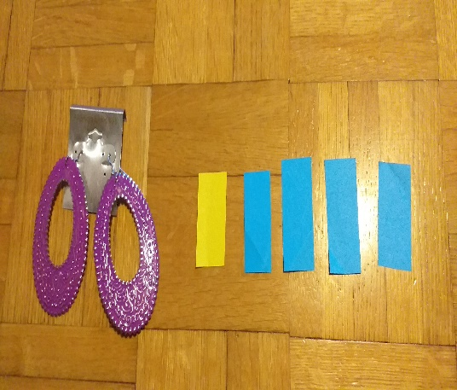

Slide 3
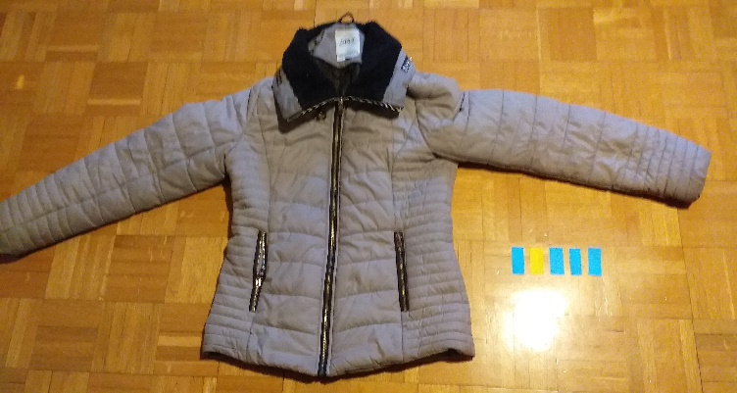
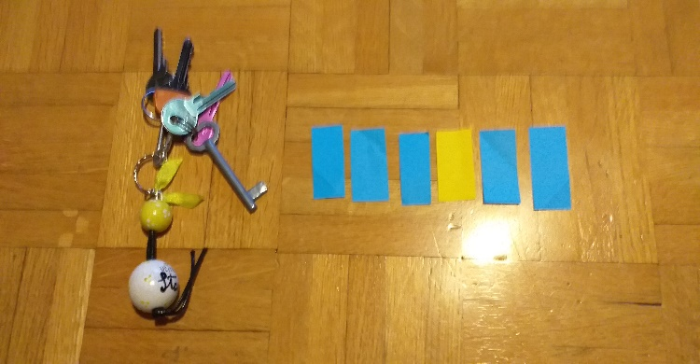

Slide 4
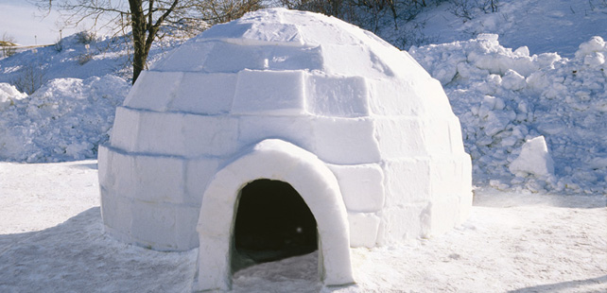

Slide 5
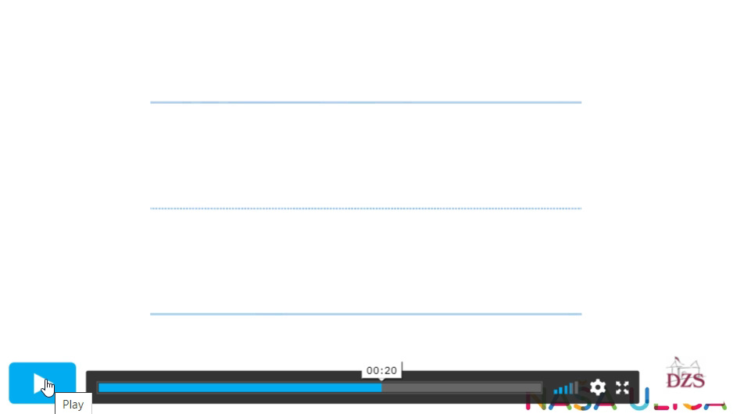

Slide 6
